Slide 1

НАИМЕНОВАНИЯ ОДЕЖДЫ И УКРАШЕНИЙ КАК КОМПОНЕНТЫ ФРАЗЕОЛОГИЗМОВ И ЗАГАДОК В ХАНТЫЙСКОМ ЯЗЫКЕ (НА МАТЕРИАЛЕ КАЗЫМСКОГО ДИАЛЕКТА)
Научный сотрудник НИО ХФ ОУИПИиР
Герляк Наталья Андреевна
г. Ханты-Мансийск
Ханты-Мансийск, 26.07.2024 г.

Slide 2
«Одежда – один из наиболее важных компонентов народной культуры. Вместе с обозначениями жилищ, орудий труда и производственных навыков, пищи и утвари наименования одежды характеризуют широкую область материальной культуры народа. Так, многие культурно и социально значимые аспекты повседневной жизни характеризуются через код одежды. Одежда нагружается множеством культурно и социально значимых смыслов» [Л.М. Готовцева].

Slide 3
«Фразеологический состав языка является наиболее прозрачным для воплощаемых средствами языка концептов «языка» культуры, поскольку в образном основании фразеологизмов отображаются характерологические черты мировидения, рефлексивно соотносимые носителями языка с «этим» языком. Поскольку языковая картина мира антропоцентрична, то и в коде одежды отражается видение социально, эмоционально и материально значимых аспектов жизни человека» [Н.В. Телия].

Slide 4
Некоторые традиционные функции одежды в паремиях можно проследить в работах, посвященных области межкультурной коммуникации и языковой картине мира: Л.М. Готовцева, Люй Цзиньянь, Е.В. Николаева, Т.Н. Юрина, А.Т. Шамигулова, А.А. Бурыкин, В.Н. Соловар, С.Д. Дядюн, Р.М. Потпот, Л.Г. Возелова и др.

Slide 5
Тематические группы фразеологизмов, связанные с одеждой:
Фразеологизмы, компонентом которых являются наименования верхней, нательной одежды и ее элементов:
– с лексемой йєрнас ‘платье, рубаха’: йєрнас йонтмаԓән йошӈәԓ вана йўвәнтман ‘платье сшито неаккуратно’ (букв.: когда шила платье, руки короткими становились).
[В.Н. Соловар. Хантыйско-русский словарь (казымский диалект) – Тюмень: «ФОРМАТ», 2014. – С. 94]

Slide 6
– с лексемой ӑнтәп ‘пояс, ремень’: ӑнтпәԓ сыры лакнәм хө ‘лентяй’ (букв.: ремень=его раньше опустился).
– с лексемой кащ ‘штаны’: ващ кащ хө ‘ленивый’ (букв.: мужчина в узких штанах).
[В.Н. Соловар. Хантыйско-русский словарь (казымский диалект) – Тюмень: «ФОРМАТ», 2014. – С. 32, 38]

Slide 7
Фразеологизмы, компонентом которых являются наименования обуви и ее элементов:
– с лексемой сопек ‘сапог’: мӑнман сопек иԓта пєләк мӑншәԓ ‘на ходу подметки рвет’
[В.Н. Соловар. Хантыйско-русский словарь (казымский диалект) – Тюмень: «ФОРМАТ», 2014. – С. 26, 243]

Slide 8
Фразеологизмы, компонентом которых являются наименования шкуры, кожи, камусы:
– с лексемой сух ‘кожа, шкура’: атәм сухән йухәтты ‘вести себя ненормально, злиться’ (букв.: плохой кожей-шкурой прийти);
Улы-мулы кӑт-хөԓәм суха йисәм ‘очень сильно я поглупел’ (букв.: в три шкуры) (о глупом, легковерном человеке).
[В.Н. Соловар. Хантыйско-русский словарь (казымский диалект) – Тюмень: «ФОРМАТ», 2014. – С. 328-329]

Slide 9
Ԓөнт суха шєпԓа, васы суха шєпԓа ‘очень сильно целуют’ (букв.: сосут шкуру гуся, сосут шкуру утки);
Сухєм сыры өхԓа йиты питәс ‘Я волнуюсь’ (букв.: кожа, шкура раньше тонкой стала становиться);
Сухәԓ кўԓ ‘Не хочет понять’ (букв.: шкура=его толстая);
Ԓыԓ вўйәм сухԓаԓ ‘Одежда в которой человек умер’ (букв.: дух взявшая одежда).
[В.Н. Соловар. Хантыйско-русский словарь (казымский диалект) – Тюмень: «ФОРМАТ», 2014. – С. 328-329]

Slide 10
– с парной лексемой сух-пўн ‘шкура-шерсть’: ԓўв сухәԓ-пўнәԓн ԓєваса йєшащԓ ‘она без причины сама злится’ (букв.: шкурой-шерстью непозволительно ведет себя).
[В.Н. Соловар. Хантыйско-русский словарь (казымский диалект) – Тюмень: «ФОРМАТ», 2014. – С. 288]
– с лексемой кєпәԓ ‘камусы’ (шкуры с лап копытных животных – лося, оленя): њуԓ вўсӈәԓ шўншәӈ хор сух нуԓәсԓәт, кєпԓәӈ хор сух нуԓәсԓәт фразеологизм означает ‘храп, издаваемый во сне’ (букв: ноздри его жилистую шкуру лося скоблят, жилистые камусы лося скоблят).
[Р.М. Потпот Касәм йох путрәт, арәт. – Тюмень: «ФОРМАТ», 2014. – С. 119-120]

Slide 11
Во фразеологической системе хантыйского языка широко распространены лексемы сух ‘кожа, шкура’.
В «Хантыйско-русском словаре (казымский диалект)» В.Н. Соловар лексема сух многозначна:
«1. Кожа. 2. Шкура. 3. Материя, ткань. 4. Одежда».
[В.Н. Соловар. Хантыйско-русский словарь (казымский диалект) – Тюмень: «ФОРМАТ», 2014. – С. 287–288]

Slide 12
Загадки отражают мудрость, ум, мировоззрение, опыт народа. Они занимают значительное место и в фольклоре хантыйского народа. Через загадки мы получаем сведения о материальной и духовной культуре народа.

Slide 13
Тематические группы загадок, связанные с одеждой:
По тематике хантыйские загадки отличаются большим разнообразием. Так, в сборниках «Хантыйские загадки: Хăнты мир моньщуптэт» В.Н. Соловар, С.Д. Морокко и «Хантыйские загадки (казымский и сургутский диалекты)» Е.А. Немысовой, Л.Н. Каюковой данный вид устного творчества разделен нами на 7 тематических подгрупп. В ходе исследования в данных сборниках было выявлено около 30 загадок с наименованиями одежды и украшений.
[Соловар В.Н., Морокко С.Д. Хантыйские загадки: Хăнты мир моньщуптэт: Под редакцией Н.Б. Кошкаревой. Ханты-Мансийск, 1997. – 24 с.]
[Немысова Е.А., Каюкова Л.Н. Хантыйские загадки (казымский и сургутский диалекты). – Ханты-Мансийск: Полиграфист, 2007. – 88 с.]

Slide 14
Загадки, компонентом которых являются общие наименования одежды:
– с лексемой ԓөмәтсух ‘одежда’: и сот хөйәԓ ԓөмәтсухән, и сот хөйәԓ њарԓуӈәԓты (тăԓән сўмәт, нохәр йўх, вөнши) ‘Сто человек в одежде, другие раздетые’ (березы, кедры, сосны зимой).

Slide 15
Загадки, компонентом которых являются наименования верхней, нательной одежды и ее элементов:
– с лексемой кўвәщ ‘гусь’ (мужская зимняя одежда из оленьей шкуры, мехом наружу): нуви кўвщаӈ икилэӈки кăт хот кўтән пуләщ хир сух таԓљәман йӑӈхәԓ (сос) ‘Мужичок в белой меховой шубке ходит между домами с мешком сплетен’ (горностай);
Њăԓ йошпи-кўрпи нуви кўвщәӈ икийа вөнт хуща наврәтԓәԓ-єсԓәтԓәԓ (шовәр) ‘С четырьмя руками-ногами мужичок в белом гусе в лесу скачет-прыгает’ (заяц).

Slide 16
– с лексемой порха ‘мужская верхняя одежда’: йохәм кўтәпән нуви порхайәӈ, питы вўрты тўшәӈ ики ԓољ (сўмәт вөш) ‘Посреди бора стоит в белой малице, с темно-красной бородой мужик’ (березовая чага);
– с лексемой моләпщи ‘малица’ (мужская верхняя одежда из оленьего меха с капюшоном): питы пўӈәп моләпщи вөнт хўват хăтыйәԓ (пўпи) ‘Чёрная меховая малица по лесу шатается-мотается’ (медведь).

Slide 17
– с лексемой њўкњи ‘верхняя женская одежда из кожи’: ԓапәт хор сух њўкњєӈ ими хөс вэт оӈәт ԓўв тӑйәԓ, кӑт оӈәт ԓўвӈәԓ лыпащӈән (њўки хот) ‘У женщины в шубе из кожи семи оленей двадцать пять ребер, два ребра вывихнуты’ (чум);
– с лексемой сăх ‘женская шуба’: питы сăхәп нє йиӈк аԓтәԓ, йиӈкәԓ иса иԓ щўрийәԓ (йєрт) ‘Женщина в чёрной шубе воду несёт, вода все проливается’ (дождь).

Slide 18
– с лексемой нөй сăх ‘суконная шуба’: йохәм кимәԓән питы вўрты нөй сăхәӈ хурасәӈ най ԓољ (тунтэԓ хурәм сўмәт) ‘На краю бора стоит красивая женщина в темно-красной суконной шубе’ (береза со снятой берестой);
– с лексемой њўки сăх ‘шуба из ровдуги (замши)’, њупәлләв сăх ‘нюплуевая шуба’ (из меха молодого оленёнка): ов пўншԓа – њупәлләв сăхәӈ нє ким єтәԓ, ԓўв пўӈԓәԓ эвәԓт њўки сăхәӈ нє йухи ԓуӈәԓ (хошәм па ищки) ‘Дверь откроют: женщина в нюплуевой шубе выходит, женщина в шубе из ровдуги заходит’ (тёплый воздух выходит, холодный воздух заходит);
– с лексемой пўӈәӈ сăх ‘шуба из меха’: ԓўӈән пўӈәӈ сăхән, тӑԓән тунтэӈ ԓөмәтсухән (оӈәтӈән) ‘Летом носит шубу меховую, зимой – берестяную’ (рога).

Slide 19
– с лексемой йєрнас ‘платье, рубашка’: рєп өхтыйән вўрты йєрнас ԓөмтәм икийа ԓољ. Хуй ԓўв пўӈԓәԓа йухәтәԓ, ԓўв пєԓаԓа мўкәрщийәԓ (вөщвөԓ) ‘На горе стоит мужичок в красной рубашке. Кто около него пройдет, на него кланяется’ (малина);
Сєр вөнт, мур вөнт сўӈән хущи вўрты йєрнасәӈ хө ԓољ (тунтэԓ хурум сўмәт) ‘В уголке дремучего леса мужчина в красной рубахе стоит’ (береза со снятой берестой);
– с лексемой ӑнтәп ‘пояс, ремень’: ӑнтпәԓ пунмаԓ мӑр ай пухәԓ най сот мўв хуԓыйэва йӑӈхсәԓэ (нумәс) ‘Пока он надевал пояс, его младший сын сто божественных земель обходит’ (мысль).

Slide 20
Загадки, компонентом которых являются наименования головных уборов:
– с лексемой ухшам ‘платок’: њӑԓ йурән ими и ухшам хир ԓыпийа ԓуӈмәԓ (пӑсан) ‘Четыре ненецкие женщины под одним платком скрылись’ (стол);
Сєр вөнт, мур вөнт сўӈән вўрты вўщԓәм ухшам пунәм ими омәсәԓ (мөрәх) ‘В чаще леса, в чаще бора сидит женщина в красно-жёлтом платке’ (морошка);
Сєр вөнт, мур вөнт сўӈән вўрты ухшамән нє хоԓԓәԓ (поӈх) ‘В уголке дремучего леса женщина в красном платке плачет’ (мухомор).

Slide 21
– с лексемой мил ‘шапка’: Сєр вөнт, мур вөнт сўӈән ԓўйпаӈ пӑԓат вўрты милпи ай икилэӈки ԓољ (туләх) ‘В чаще леса, в чаще бора стоит маленький мужичок высотой с палец в красной шапке’ (гриб);
Йєӈта мӑԓәӈ кўтәпән намәт миләӈ йох єтԓийәԓԓәт, пєнтыйәԓԓәт (пўт кавәрәԓ) ‘Посередине круглого озера появляются, исчезают люди в войлочных шапках’ (котёл кипит);
Питы милпи хөт йаӈ хө и ԓыпийән вөԓԓәт (щєраӈка) ‘Шестьдесят мужчин в черных шапках в одном доме живут’ (спички).

Slide 22
Загадки, компонентом которых являются наименования предметов одежды для кистей рук: варежки, рукавицы:
– с лексемой пос ‘рукавица’: йўх тый хўв пос (нохәр, анши) ‘На вершине дерева длинная рукавица’ (шишка, шиповник).

Slide 23
Загадки, компонентом которых являются наименования обуви и ее элементов:
– с парной лексемой њир-кєнш ‘чирки-кенчики’: аӈкєм ԓонән њирәт-кєншәт йонтәԓ (вўԓы) ‘Мама шилами-нитками шьёт чирки-кенчики’ (олень).

Slide 24
Загадки, компонентом которых являются наименования шкуры, кожи, ткани (шелк, сукно):
– с лексемой сух ‘кожа, шкура, ткань’: нуви сух ԓӑрпийәԓ, питы сух йувәрщәԓ (хӑтәԓ па ат) ‘Белая ткань разворачивается, черная ткань сворачивается’ (день и ночь);
– с лексемой шовәр пўн ‘заячья шерсть’: нуви ухәп ими шовәр пўнәт тӑхәԓ (ԓоњщ питәԓ) ‘Седовласая старуха заячью шерсть разбрасывает’ (снег идет).

Slide 25
– с лексемой йєрмак ‘шелк’: оԓӈәԓ мӑншәм йєрмак (хөњәԓ) ‘С ободранным концом шёлк’ (заря);
Њăԓ сўӈпи йєрмак лот тӑԓән йиӈкән потԓа, камән ӑн потԓа (ишни) ‘Четырёхугольное шёлковое пятно зимой в доме льдом покрывается, а на улице не замерзает’ (окно);
– с лексемой нөй ‘сукно’: сєр вөнт, мур вөнт сўӈән вўщԓәм нөйәп хө ԓољ (сўмәт лыпәт хойса) ‘В дремучем лесу стоит мужчина, покрытый жёлтым сукном’ (берёза с пожелтевшими листьями).

Slide 26
Загадки, компонентом которых являются наименования орнамента (узора):
– с лексемой хӑнши ‘узор, орнамент’: йошԓы-кўрԓы сєм сай най пух, вөрт пух ат мӑр павәӈ хӑнши, лыптәӈ ар хӑнши вєртаԓ (ищки) ‘Безрукий, безногий волшебник за ночь вышивает узоры, орнаменты’ (мороз).

Slide 27
Загадки, компонентом которых являются наименования украшений, нагрудных знаков:
– с лексемой ԓөйәт ‘кольцо’: пăтлам хот сўӈән карты лөйтәӈ нє, вух лөйтәӈ нє йонтәсәԓ (тыԓәщ йош, хăтәԓ йош) ‘В темном углу дома женщина с серебряными кольцами, женщина с дорогими кольцами шьет’ (лунные или солнечные блики);
Ар лотпи вух ԓөйәт, карты ԓөйәт (йонтәсԓўй) ‘Со многими углублениями серебряное кольцо, железное кольцо’ (наперсток);
– с лексемой мэвәԓ пос ‘нагрудный знак’: мэвәԓ посәӈ, ԓăӈкәр посәӈ хон пух, пойар пух (самовар) ‘Сын царя, боярина с медалями и погонами’ (самовар).

Slide 28
В хантыйских фразеологизмах и загадках, которые испокон веков передавались из уст в уста, встречается довольно большое количество наименований одежды и украшений.
Анализ показывает, что особой активностью отличаются лексемы сух ‘кожа, шкура’, кўвәщ ‘гусь’, мил ’шапка’, ухшам ‘платок’, йєрнас ‘платье, рубашка’, сăх ‘шуба’, ԓөйәт ‘кольцо’.

Slide 29
Посредством кода одежды во фразеологии выражаются сам человек (как цельность), его социальный статус, материальный достаток, эмоции, черты характера людей, испытания, которые постигают человека на жизненном пути.
В выявленных паремиях репрезентируются ценностные установки, эмоциональная и нравственная оценка, нравоучения морально-этического свойства.

Slide 30
Литература
1. Алефиренко Н.Ф. Фразеология и паремиология: Учебное пособие для бакалаврского уровня филологического образования / Н.Ф. Алефиренко, Н.Н. Семененко. – М.: Флинта: Наука, 2009. – 344 с.
2. Алещенко Е.И. Этноязыковая картина мира в текстах русского фольклора (на материале народной сказки). Диссерт. на соиск. уч. ст. доктора филологич. наук. – Волгоград, 2008. – 432 с.
3. Бурыкин А.А., Соловар В.Н. Исследования по этнографии и фольклору народов Северо-Западной Сибири / А.А. Бурыкин, В.Н. Соловар. – 2-е изд., доп. – Тюмень: ООО «ФОРМАТ», 2017. – 380 с.
4. Готовцева Л.М. Традиционная одежда якутов: лексико-фразеологические и лингвокультурные аспекты // / Вестник Новосиб. гос. ун-та. Серия: Лингвистика и межкультурная коммуникация. 2017. Т. 15, № 2. – С. 81-90.
5. Дядюн С. Д. Фразеологизмы в хантыйских сказках / С. Д. Дядюн // Проблемы и перспективы этнокультурногои социально-экономического развития коренных малочисленных народов Севера: Материалы Всероссийской научно-практической конференции, Ханты-Мансийск, 31 октября 2013 года / Обско-угорский институт прикладных исследований и разработок; Ответственный редактор: С.А. Герасимова. – Ханты-Мансийск: ООО "Формат", 2014. – С. 10-14.
6. Люй Цзиньянь. Фразеологизмы с названиями одежды в лингвокультурологическом аспекте // Вестник ВГУ. Серия: Лингвистика и межкультурная коммуникация. 2008, № 2. – С. 55-58.
7. Немысова Е.А., Каюкова Л.Н. Хантыйские загадки (казымский и сургутский диалекты). – Ханты-Мансийск: Полиграфист, 2007. – 88 с.
8. Николаева Е.В, Юрина Т.Н. Кросс-культурный анализ семантики русских и французских фразеологизмов (в тематическом поле «головные уборы»/«coiffe») // Дизайн и технологии. – 2011, № 25. – С. 130-136.

Slide 31
9. Потпот Р.М. Касәм йох путрәт, арәт. Предания, песни казымских хантов / Сост. Р.М. Потпот. – Тюмень: ООО «ФОРМАТ», 2014. – 126 с.
10. Потпот, Р. М. Хантыйская загадка, отображающая метафорический облик человека / Р. М. Потпот // Современное педагогическое образование. – 2021. – № 11 – С. 290-294.
11. Соловар В.Н. Фразеологизмы хантыйского языка, связанные с укладом жизни и обычаями // Материалы IX Международного конгресса финно-угроведов. – Тарту, 2001. – Т. 6. – С. 240-243.
12. Соловар В.Н. Хантыйско-русский словарь (казымский диалект) – Тюмень: ООО «ФОРМАТ», 2014. – 386 с.
13. Соловар В.Н., Морокко С.Д. Хантыйские загадки: Хăнты мир моньщуптэт: Под редакцией Н.Б. Кошкаревой. Ханты-Мансийск, 1997 – 24 с. Издательство «Н.И.К.»
14. Телия В.Н. Русская фразеология. Семантический, прагматический и лингвокультурный аспекты. М.: Языки русской культуры, 1996. – 288 с.
15. Шамигулова А.Т. Наименования одежды и украшений как компонент фразеологизмов и пословиц-поговорок в башкирском языке // Вестник Нижегородского университета им. Н.И. Лобачевского, 2014, № 2 (1). – С. 389-392.
16. Возелова Л.Г. Научные исследования в области фразеологии хантыйского языка // Культура и цивилизация. 2017. Том 7. № 4А. С. 46-54.

Slide 32
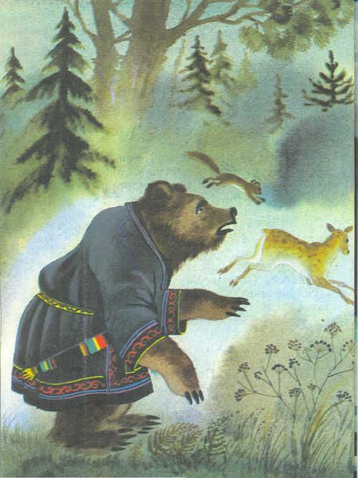

Slide 33
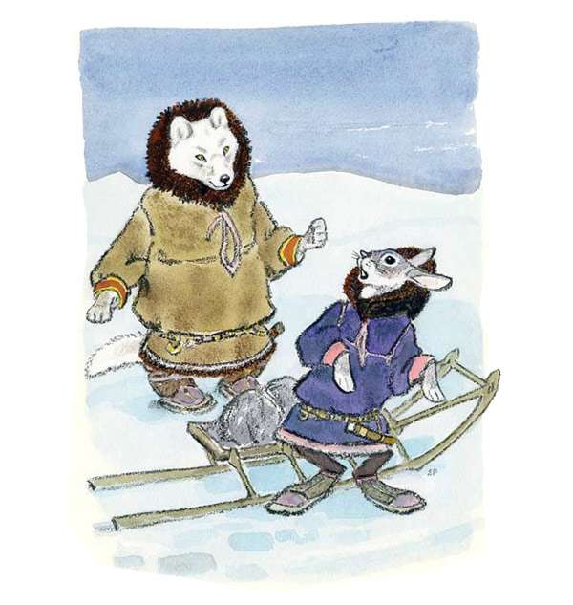

Slide 34
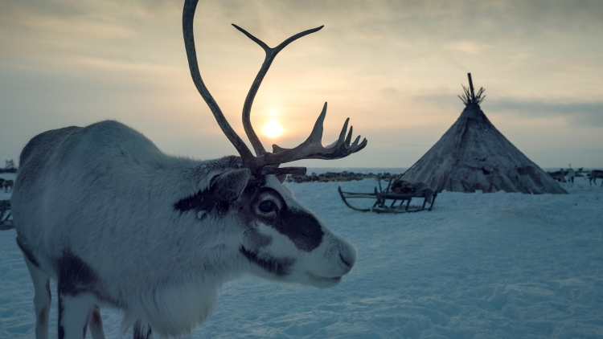

Slide 35
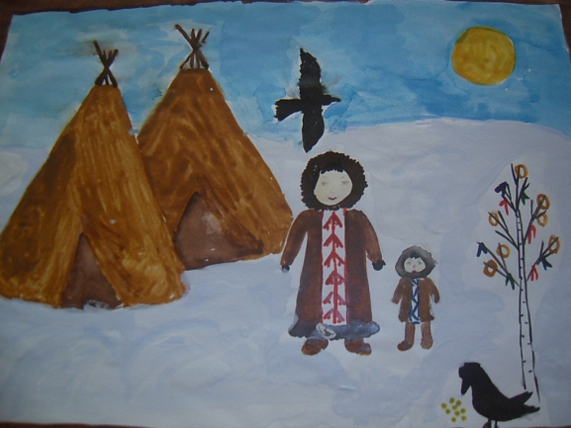

Slide 36
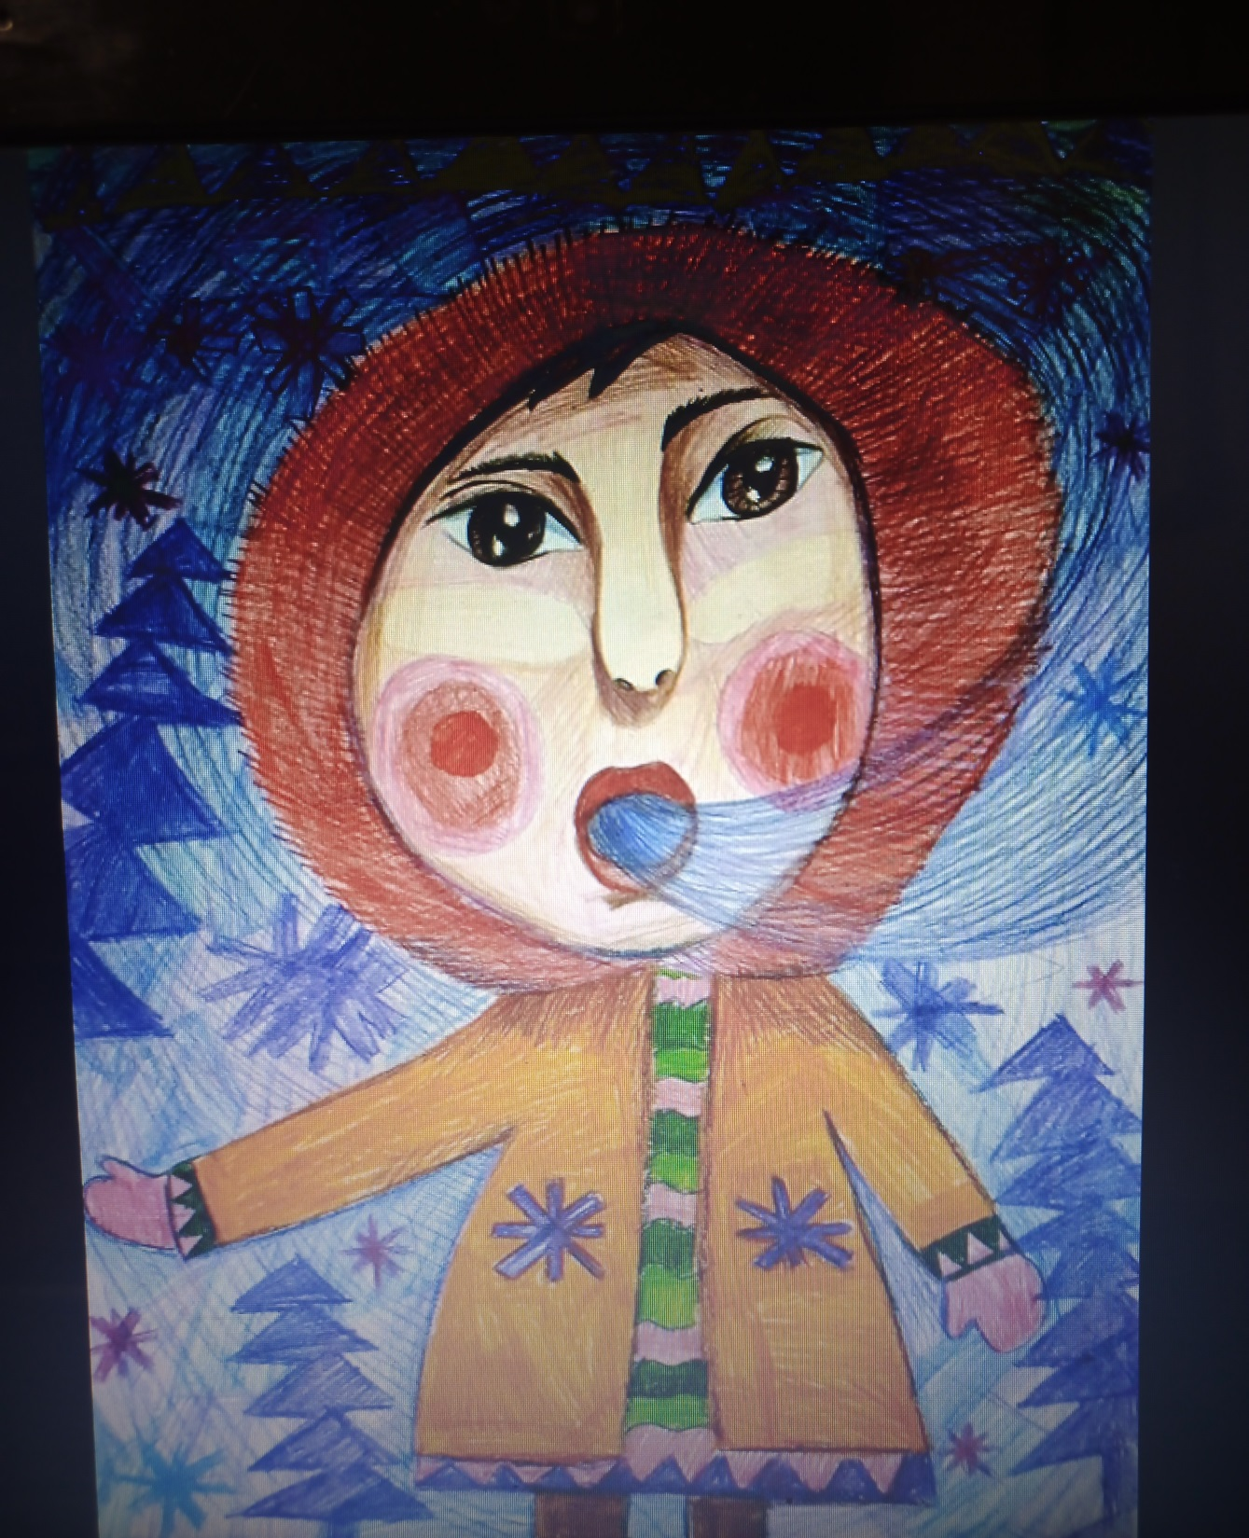

Slide 37
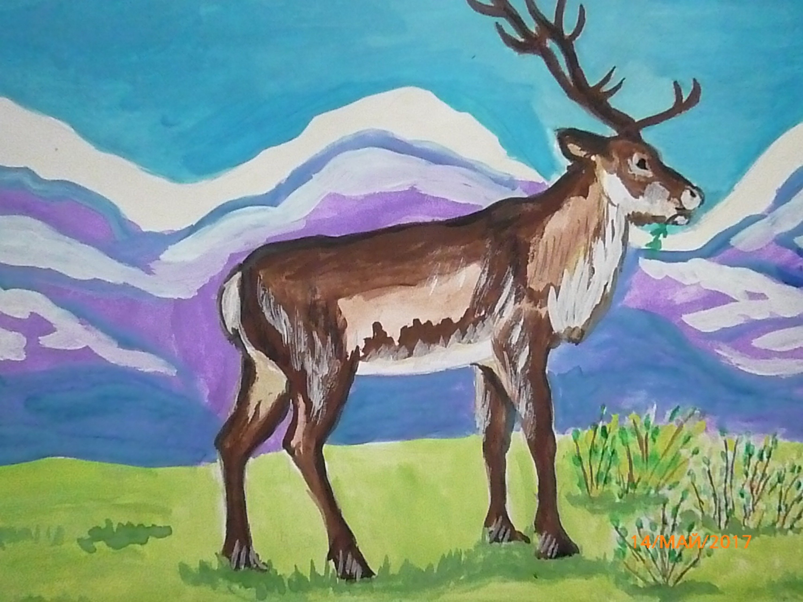

Slide 38
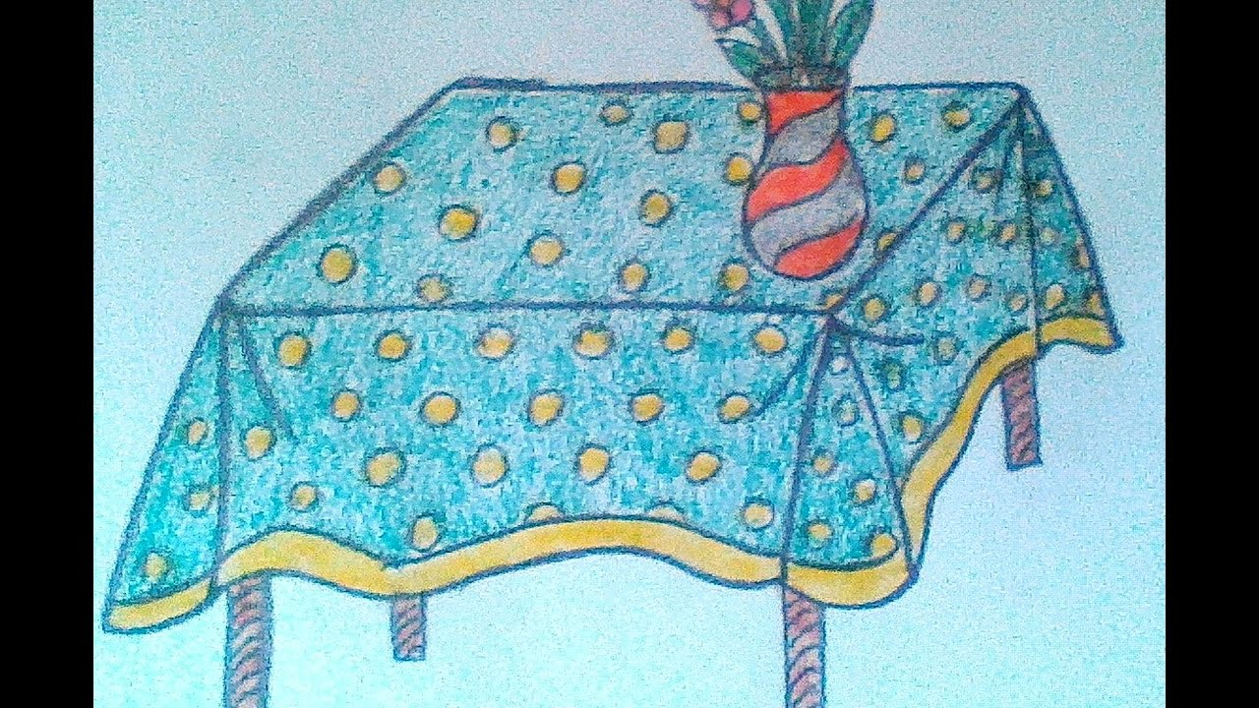

Slide 39
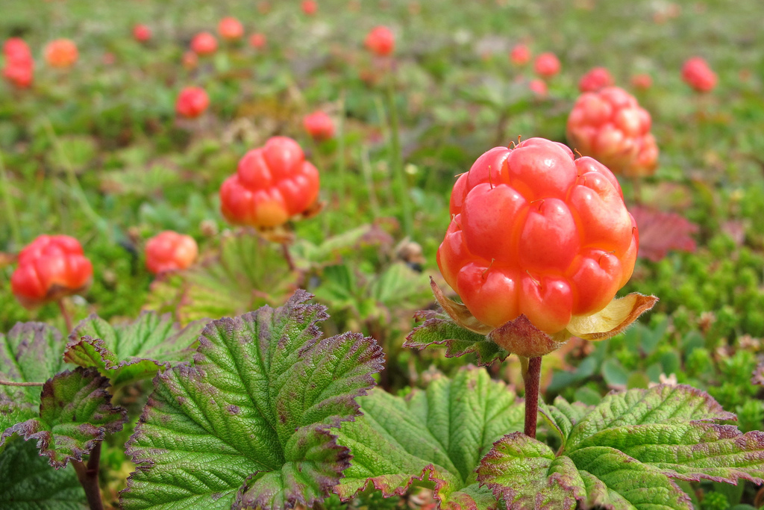

Slide 40
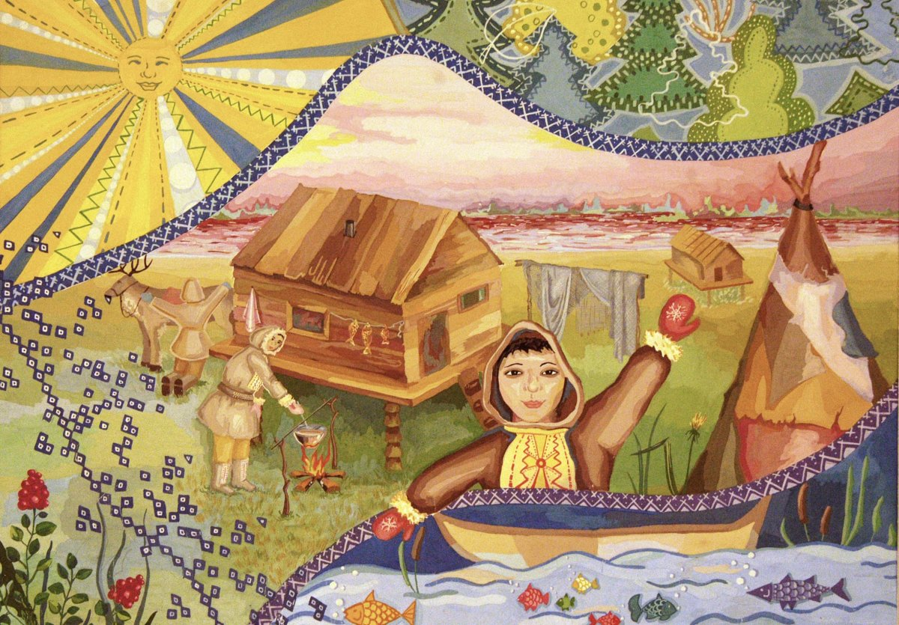

Slide 41
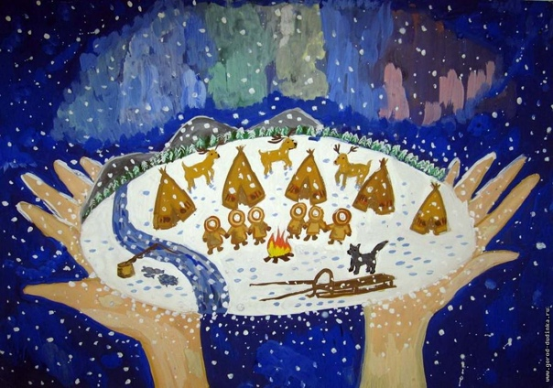
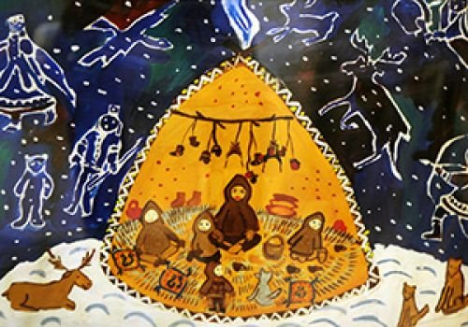

Slide 42
Спасибо за внимание!

